Slide 1




формирование и развитие мотивации чтения в
1 классе
Приготовила: Кушнир Д. И.

Slide 2
Чтение должно стать для ребёнка очень тонким инструментом овладения знаниями и вместе с тем источником богатой духовной жизни.
В.А.Сухомлинский

Slide 3
Мотивация
это внутренняя психологическая характеристика личности, которая находит выражение во внешних проявлениях, в отношении человека к окружающему миру, различным видам деятельности.

Slide 4
Нетрадиционные приемы работы с текстом :
Создание игровых ситуаций.
Технология продуктивного чтения (формирования типа правильной читательской деятельности).
«Диалог с автором».
Метод проектов
Технология развития критического мышления

Slide 5
Чтение строчек наоборот по словам
Задание: Прочитай текст вслух, начиная с последнего слова каждого предложения.
Солнце и ветер.
Разденет человека прежде кто, ветром с солнце заспорили. Платье человека с сдувать ветер стал. Запахивается да надвигает шапку крепче только всё человек, а распахивает платье и, рвёт шапку и. Человека ветер раздел не и так. Солнце взялось. Шапку сдвинул, человек распахнулся - припекло только. Человек разделся вовсе и - солнце припекло ещё.
Л.Н. Толстой

Slide 6
Чтение строчек наоборот по буквам
Задание: Прочитай текст вслух, читая слова наоборот - справа налево.
заР елсоп яджод олунялгыв окшынлос, и ьсаливяоп яантевцимес агуд-агудар. отК ин тенялгзв ан угудар, кясв юеястеубюл. ьсалидрогаЗ агудар, ад и алатс ясьтилавх, отч ано еевисарк огомас ацнлос.
окшынлоС и тировог: «ыТ ависарк - отэ адварп, он ьдев зеб янем и игудар ен теавыб». А агудар окьлот ястёемс ад ещуп ястилавх. адгоТ окшынлос ьсолидрессар и ьсолатярпс аз учут - и игудар как ин олавыб.
К.Д. Ушинский

Slide 7
Поочередное чтение слов нормально и наоборот
Ворон и лисица.
Ворон лыбод мяса косук и сел на оверед. Захотелось ецисил мяса, она алшодоп и говорит:
- Эх, норов! Как юртомсоп на тебя, по твоему утсор да красоте только бы тебе мёрац быть! И верно был бы мёрац, если бы у тебя солог был. Ворон лунизар рот и лароаз, что было мочи. осяМ упало. ацисиЛ подхватила и тирогов:
- Ах, норов, коли бы ещё у тебя му был, быть бы тебе мёрац.
Л.Н. Толстой

Slide 8
Восполнение пропусков слов в предложении
Люди всегда __________ узнать мир. Они строили _____________ и уплывали на них _________. Моряки были ___________ люди и не ____________ бурь и штормов. Они уходили в кругосветные ___________ . Так были __________ Африка и Америка.

Slide 9
Чтение текста, написанного с использованием разных шрифтов
В Лондоне ПоКаЗыВаЛи диких зверей и за смотренье брали деньгами или собаками и кошками на корм диким зверям.
Одному человеку захотелось поглядеть зверей: он ухватил на улице собачонку и принёс её в зверинец. Его пустили смотреть, а собачонку взяли и бросили в клетку ко льву на съеденье.
Собачка поджала хвост и прижалась в угол клетки. Лев подошёл к ней и понюхал её.
Собачка легла на спину, подняла лапки и стала махать хвостиком.
Лев тронул её лапой и перевернул.
Л. Толстой

Slide 10
Тексты с "хвостами"
Яша поймал таз с водой.
Он пустил щуку в поймать щуку.
Учуял добычу рыжий большую щуку.
Хотел кот зубы острые.
Только у щуки кот Пират.
Щука цапнула эту встречу!
Долго помнил кот кота за лапу

Slide 11
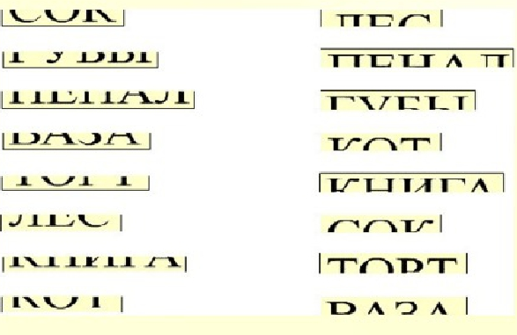
Чтение строчек с прикрытой нижней половиной или верхней

Slide 12
Поиск в тексте заданных слов
Собачка вскочила и стала перед львом на задние лапки.
Лев смотрел на собачку, поворачивал голову со стороны на сторону и не трогал её.
Когда хозяин бросил льву мяса, лев оторвал кусок и оставил собачке.
Вечером, когда лев лёг спать, собачка легла подле него и положила свою голову ему на лапу.
С тех пор собачка жила в одной клетке со львом, лев не трогал её, ел корм, спал с ней вместе, а иногда играл с ней.

Slide 13
Жужжащее чтение.
Ежеурочные пятиминутки чтения.
Чтение пред сном.
Многократность чтения.

